Slide 1
科研&日常工具分享
宋天泽

Slide 2
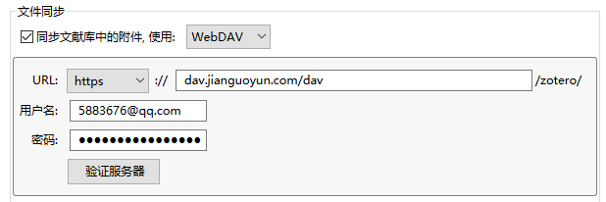
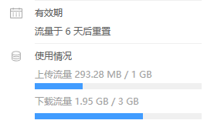
Zotero + 坚果云
Zotero默认存放附件免费空间有300M的限制
使用坚果云来同步，免费版每月限流量不限空间
日常在设备间同步文件/备份重要的东西也是很方便的
《对文献管理&阅读感到头大？——Zotero介绍以及我的文献阅读工作流》
https://www.cc98.org/topic/4969029

Slide 3
Notion
笔记（甚至手帐）软件
本地与云端的权衡
无限嵌套
数据库
你真的需要它吗？

Slide 4
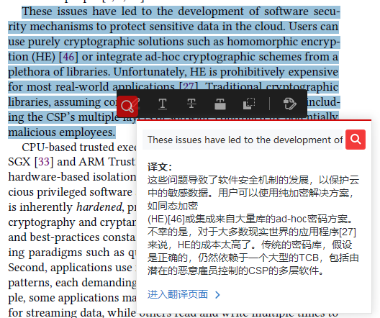
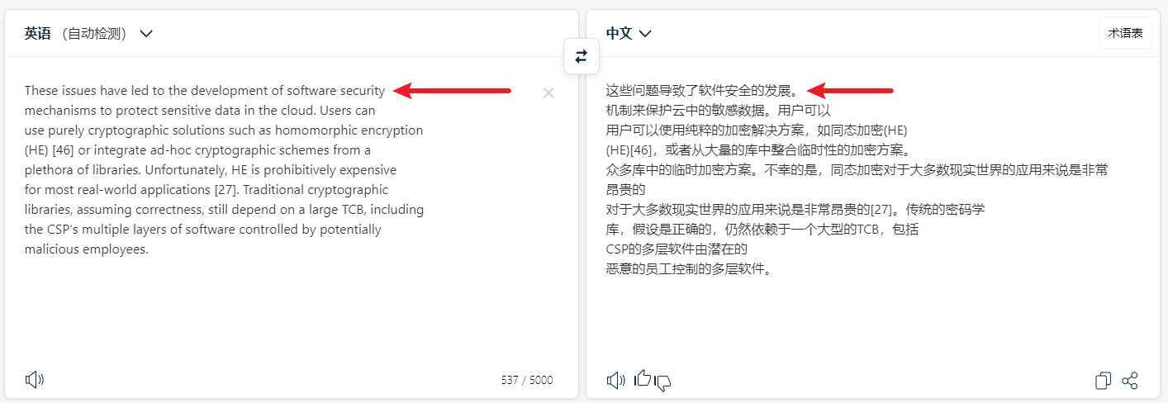
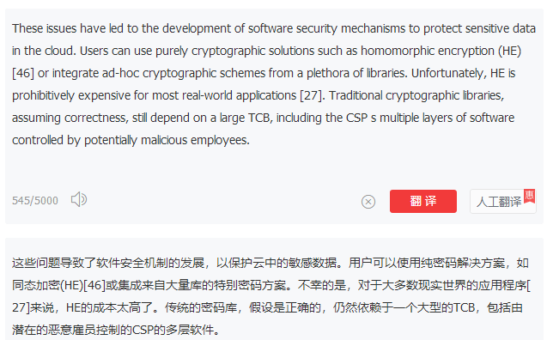
网易有道词典
划词翻译不会受PDF换行的影响

Slide 5
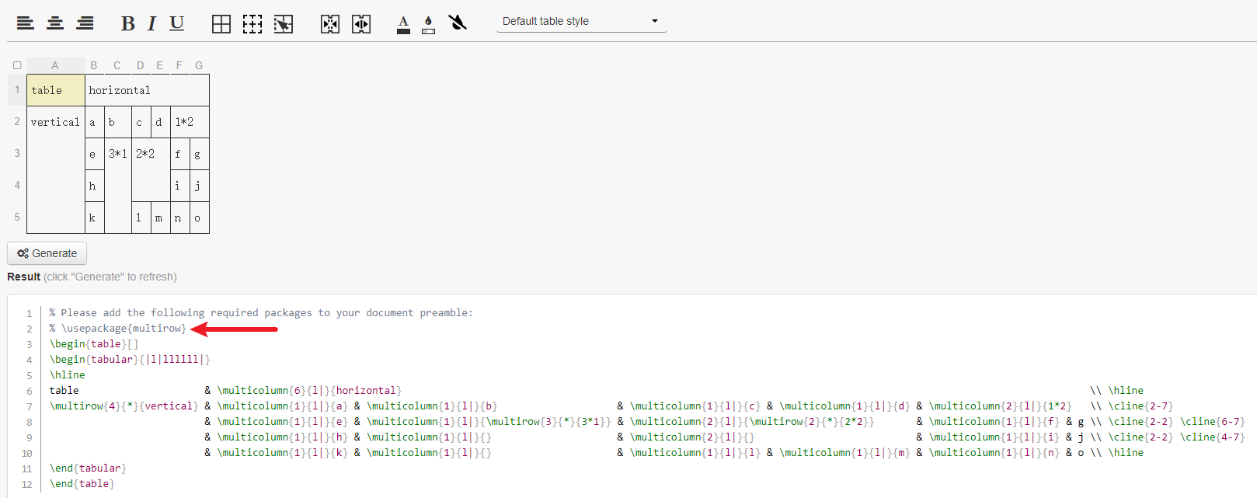
Tables Generator
让LaTeX代码完美体现出你脑海中表格的样子是比较花时间的
如果你还需要合并单元格、改文字位置、在不同位置添加边框……
https://www.tablesgenerator.com/

Slide 6
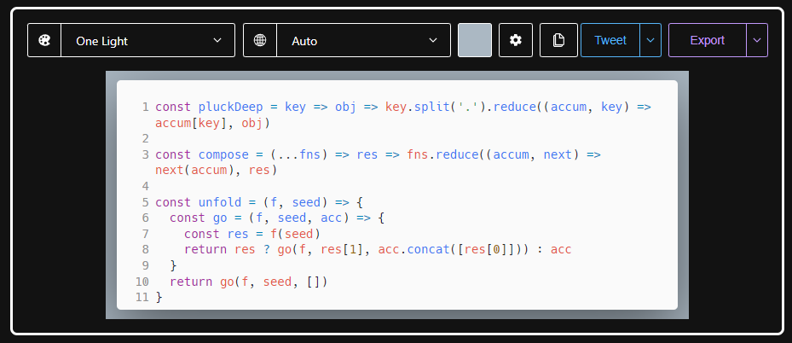
Carbon
以图片的形式分享代码
或许只有在往Word里插代码的时候比较有用，大多数其他软件都可以插入代码块
https://carbon.now.sh
Notes:
vscode里复制代码，在word粘贴也是会保留高亮的，好处是可以跨页，只是没有行号s

Slide 7
Snipaste
贴图：缩放、隐藏、缩略图
截屏：窗口吸附、窗口大小、历史截屏与截屏区域、像素级移动
标注：为截图增加关键点、文字标注、展示思路、马赛克

Slide 8
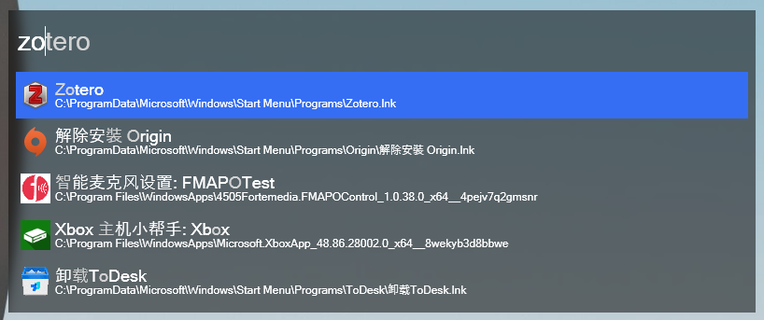

Wox + Everything
让你在Windows中用上Spotlight
集成Everything
顺手的计算器

Slide 9
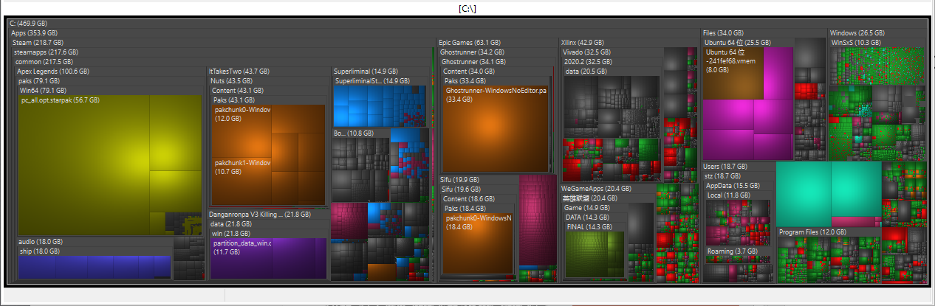
WizTree
谁占用了你的空间？

Slide 10
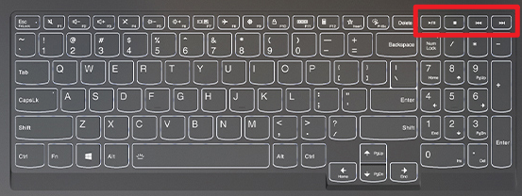
PowerToys
始终置顶
唤醒
FancyZones
键盘管理器

Slide 11
效率成瘾
我在纠结用Notion还是用Zotero记录阅读上花了很长时间
“喜欢效率类书籍，喜欢效率工具，喜欢笔记软件，尤其喜欢那种能带来效率提升感觉的东西。这类内容带来一种高效的“感觉”，代替了我们真实做事的辛苦。真实的做事，是平淡且踏实的感觉，而“效率”类内容，就像浓缩糖浆，让我们在脑海中体验高峰快感。这种“感觉”让人迷恋，且真的会上瘾。读效率类书籍的时候，好像已经完成了自律，好像已经做完了一年计划并辛苦实施了，好像已经真的经验了而且获得了成长。这一切都不过是幻觉。”
工具只是辅助，做事才是真理
《谈对效率的成瘾》https://sspai.com/post/69971
Notes:
大家应该也有许多小工具！

